Slide 1
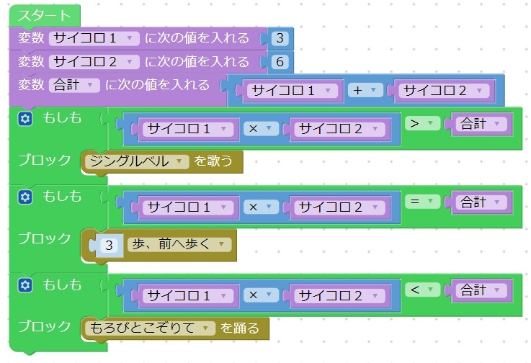
プログラミングの授業
RoBoHoN
python
&
money=4000
if money>=100000:
print("大富豪ですか？")
elif money>=10000:
print("お金持ちですね。")
elif money>=5000:
print("まだ余裕があります。")
elif money>=0:
print("給料日まで節約しましょう。")
玉川聖学院 高等部 情報科

Slide 2
アルゴリズムとフローチャート

Slide 3
アルゴリズム
コンピュータに何か処理を行わせるには、コンピュータに対して（処理手順）を指示しておく必要がある。この処理手順のことを（アルゴリズム）という。
コンピュータに実際に処理手順を与えるときには、アルゴリズムを（プログラミング言語）で表した（プログラム）を用いる。

Slide 4
アルゴリズムの効率化
例えば2本のキュウリを切るとき…
効率的！
※ コンピュータ上で実行されるプログラムも、アルゴリズムしだいで処理効率が大きく変わることもある！

Slide 5
素数を求めるプログラム：アルゴリズムによる差
順次処理（工夫なし）
エラトステネスのふるい
n = parseFloat(prompt('いくつ未満の素数を求めますか？'));
for(x = 2; x < n; ++x ){
sosu = true;
for(i = 2; i < x; ++i){
if(x % i == 0){ sosu=false; }
}
if(sosu){document.write(x+ ' '); }
}
n = parseFloat(prompt('いくつ未満の素数を求めますか？'));
a = new Array(n);
for(x = 2; x < n; ++x ){
if(a[x] == null){
document.write(x + ' ');
for(i = x; i < n; i = i + x) {a[i] = 1;}
}
}
※上記プログラムはjava scriptで作成
※ コンピュータ上で実行されるプログラムも、アルゴリズムしだいで処理効率が大きく変わる！

Slide 6
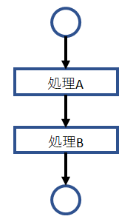
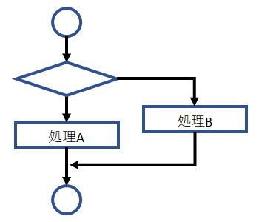
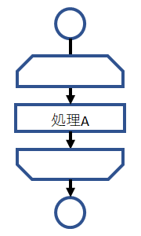
フローチャート
アルゴリズムを図形や線、矢印などを用いて視覚的にあらわしたものを（フローチャート）という。原則として、各処理の流れを上から下、左から右に記述し、流れを明示する場合に矢印を用いる。
処理 条件分岐 流れ 入出力 ループ端 端子（最初or最後）
アルゴリズムの基本構造
順次構造
分岐構造
反復構造

Slide 7
フローチャートの例「あっちむいてホイ！」

Slide 8
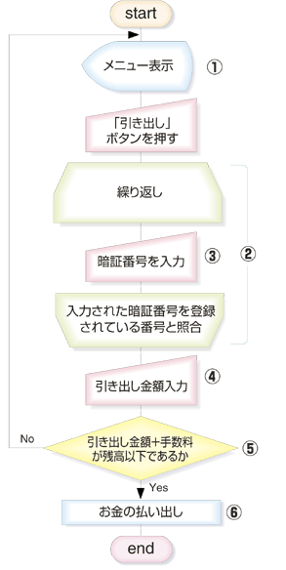
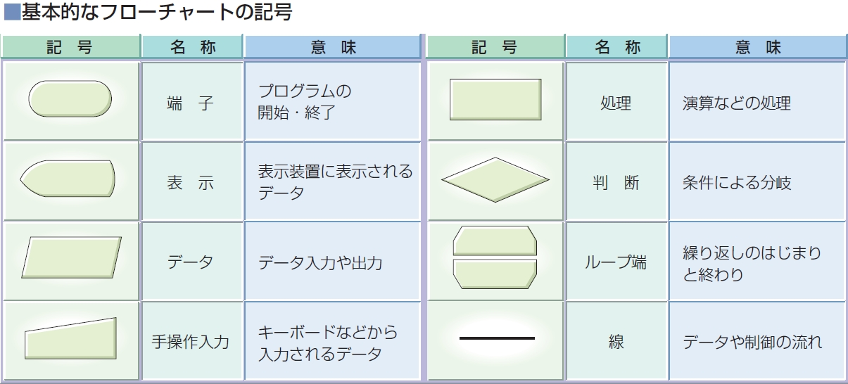
銀行ATMのアルゴリズム

Slide 9
「プログラミング」とは？
プログラミング
プログラミング言語を使ってコンピュータに指示をすること。
プログラミング言語
コンピュータの使う機械語と人間の使う言語の間の言葉。 人間の指示をコンピュータに伝える役割がある
プログラム
実行する指示の順番や内容 （実行計画）

Slide 10
1-1 Pythonとは？
Ruby, Perl, C#, JAVA, R言語, Go等プログラミング言語には様々な種類があるが、pythonは科学計算分野に強く機械学習が簡単に実装（AI開発）できるため、とても流行っている。 ※稼げる言語ランキングでもpythonはどの年代においても上位に選ばれている。
◎ pythonのメリット
構文がシンプルで覚えることが少ない
コードが読みやすい
× pythonのデメリット
柔らかすぎて、他の言語だとエラーが出まくってしまう。
機能を調べるのに英語ができないと結構つらい。
※ https://proengineer.internous.co.jp/content/columnfeature/19004より引用

Slide 11
Pythonの基本
インデント
ループやif文などには、処理条件を記述した文と条件を満たす場合に実行 される文がある。Pythonでは実行される文に半角スペース４つ分程度のインデントを設定する。実行される文が複数の場合でも同様である。
変数の名前
変数の名前には、1文字以上の好きな文字列を設定できる。 ただし、[class]や[for]など、Pythonにおいて特別な意味を持つ文字列は変数には使用できない。変数名をつけるときは次のような点に注意する。
・変数に利用されるおもな文字 →アルファベット（小文字推奨）、数字（0～9）、記号（「_」のみ）
・大文字と小文字は区別される。
・1字目に数字は使用できない。 例） a, tenkai, suuji1, goukei_4gatsu など

Slide 12
Pythonの基本
代表的なデータ型
・文字列型：’’（シングルコーテーション）または””（ダブルコーテーション）で囲む。
例） ‘a’ , “seisu”, “全角の日本語”など
・整数型：小数点以下のない数値。
例） 5, -128など
・浮動小数点型：小数点以下のある数値。
例） 2.4, -1.0, 3.1*10**5など
演算子（おもなもの）
+ 加算, - 減算, * 乗算, / 除算, // 除算の商, % 除算の余り, ** 累乗
A==B「AとBは等しい」, A!=B 「AとBは等しくない」, A>B「AはBより大きい」, A<=B「AはB以下」

Slide 13
Pythonの基本
画面への表示と計算
画面へ表示するときは、print関数を使う。
例1） seisu=3のとき
print(2) ⇒ 2 （数字はそのまま表示される）
print(seisu+5) ⇒8 （数式の場合は計算して表示される）
例2） seisu1=‘6’, seisu2=‘7’ (seisu1,2に6,7という文字を代入)のとき
print(‘seisu1’) ⇒ seisu1 （文字列がそのまま表示される）
print(seisu1) ⇒6 （文字列の｢6｣が表示される）
print(‘I am’+’Mike’) ⇒ I am Mike （文字列が連結して表示される）
print(seisu1+seisu2) ⇒ 67 （文字列の「6」と「7」が連結して表示される）

Slide 14
1-2 コードを書いてみよう！
「コード」とは、プログラムの処理の内容を書いた文のことです。「プログラムソース」とか「ソースコード」ということもあります。では早速プログラミング学習の初めの一歩として定番「Hello world!」とコンピュータに表示させてみましょう。
手順：
① iPadでChromeを起動し、“colab”と検索し「Colaboratoryへようこそ」をタップ
② ファイル→ノートブックを新規作成→Untitled1.ipynb を python1.ipynbに変更
③半角英数字で と入力し、 をタップ
★POINT： 文字列はダブルクォーテーション又はシングルクォーテーションでくくる。
★pythonコード ：簡単な文字列の表示
print('〇〇')
…画面上に〇〇という文字を表示する

Slide 15
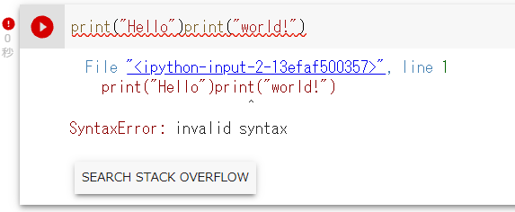
その他のルール
Pythonでは、一行に一つの処理が対応する。 したがって、以下のプログラムはエラーが出る。
① 左上の＋をタップ
② と入力し をタップ

Slide 16
その他のルール
改行
改行させたい時は￥nをつければよい。
① 左上の＋をタップ
②
と入力し をタップ

Slide 17
Python 配列（リスト）
リストの定義
リストの定義には[]を用い，カンマ(,)で区切って要素を記述する。range関数を使うと，指定した範囲の連番が収められたリストを作成できる。
例） a=[1,2,3,4,5]のとき
a[0] ⇒ 1 a[2] ⇒ 3
range(1,5) ⇒ [1,2,3,4]（1～4のリストがつくられる）
リストの要素の追加
例） a=[‘one’, ’two’, ’three’]のとき
a.append(‘four’) ⇒ [‘one’, ‘two’, ‘three’, ’four’]（リストの最後に要素を追加）
a.insert(0, ‘zero’)
⇒ [‘zero’, ‘one’, ‘two’, ‘three’ ]（指定した位置に要素を追加）

Slide 18
Python 配列（リスト）
リストの要素の削除
例） a=[‘one’, ’two’, ’three’]のとき
a.pop(2) ⇒ [‘one’, ‘two’] （指定位置の要素をリストから削除）
a.remove(‘one’) ⇒ [‘two’, ‘three’]
（指定した値と同じ最初の要素をリストから削除）
リストの長さの取得
例） a=[0, 1, 2, 3, 4]のとき
lem(a) ⇒ 5 （リスト内の要素の数を取得する）

Slide 19
Python ループの使い方
同じ処理を繰り返して実行したいときは,「ループ」を使う。Pythonでは，for文とwhile文という2種類の方法でループ処理が行える。
for文
例） a=[]
for i in range(5): ⇒5回繰り返し処理を行う
a.append(i) ⇒0～4までの値をリストaに追加
print(a) ⇒リストaの値を出力[0, 1, 2, 3, 4]

Slide 20
Python ループの使い方
同じ処理を繰り返して実行したいときは,「ループ」を使う。Pythonでは，for文とwhile文という2種類の方法でループ処理が行える。
while文
例） a=[0, 1, 2, 3, 4]
while len(a) >0: ⇒リストの長さが0より大きい間，繰り返す
print(a) ⇒リストaの値を出力
a.pop() ⇒リストaの最後の要素を削除

Slide 21
Python 条件分岐
If文の使い方
ある条件が満たされている時だけ指定した処理を実行するしくみを「条件分岐」といい，Pythonではif文で条件分岐を扱う。If文は「if条件式：」という形式で記述し、条件式が真（True）となる場合だけ，次行以降のインデントした部分を実行する。
条件式が偽（False）の場合に，何か別の処理を実行するには，else節をつなげる。次行以降のインデントした部分が，条件式が偽の場合に実行される。
例） test =10 ⇒代入する数値を変えると結果が変わる
if test > 5: ⇒testが5より大きい場合は次行を実行
print(‘testは5より大きい’)
else: ⇒testが5以下の場合は次行を実行
print(‘testは5以下’)

Slide 22
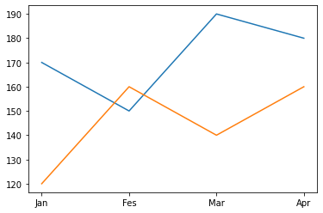
Python グラフの出力
グラフの出力には[matplotlib]というグラフ描画などの機能を持つライブラリを使用する。この機能を利用するには，まずimport文を使ってPythonにpyplotモジュールを読み込んでおく必要がある。
折れ線グラフの描画
例）
1 import matplotlib.pyplot as graph
2
3 months=['Jan','Fes', 'Mar', 'Apr']
4 graph.plot(months,[170,150,190,180])
5 graph.plot(months,[120,160,140,160])
6 graph.show()

Slide 23
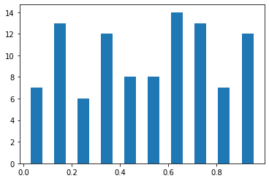
Python グラフの出力
ヒストグラムの描画
例）
1 import matplotlib.pyplot as graph
2 import random
3
4 arr= []
5 for I in range(100):
6 arr.append(random.random())
7 graph.hist(arr, rwidth=0.5)
8 graph.show()

Slide 24
Python うまく動かなかったときの対処法
エラーメッセージが出る場合
・エラーメッセージをしっかり確認する
例えば「NameError」というエラーは、そのような名前の変数や関数はないという意味なので、スペルミスが考えられる。
・エラーの行番号を確認する
エラーメッセージには、エラーが発生した行の番号も表示される。指定された行とその前後に注目すれば、エラーの原因を見つけやすい。
・全角で書かれていないか確認する
Pythonでは，全角と半角は厳密に区別される。

Slide 25
Python うまく動かなかったときの対処法
エラーメッセージは出ないが期待した動作をしない場合
・途中で数値を表示させたりして，どこで間違っているのかを特定する
・途中の行をコメントアウトするなどして，不具合のある場所を特定する
コメントアウトとは？
プログラムを書く際，記号などを用いて，記述したコードをコメント（注釈）の扱いとして処理させないようにすることをコメントアウトという。
Pythonでは，#以降がコメントとして扱われる。

Slide 26
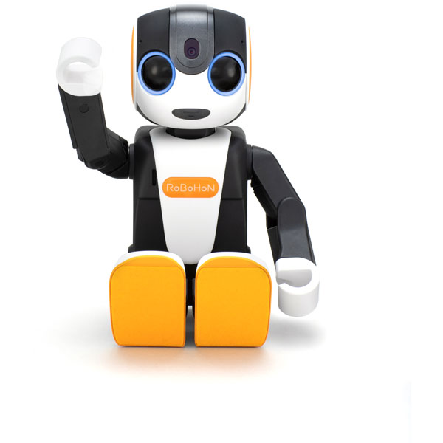
プログラミング実習
めざせRoBoHoNマスター
玉川聖学院 高等部 情報科

Slide 27
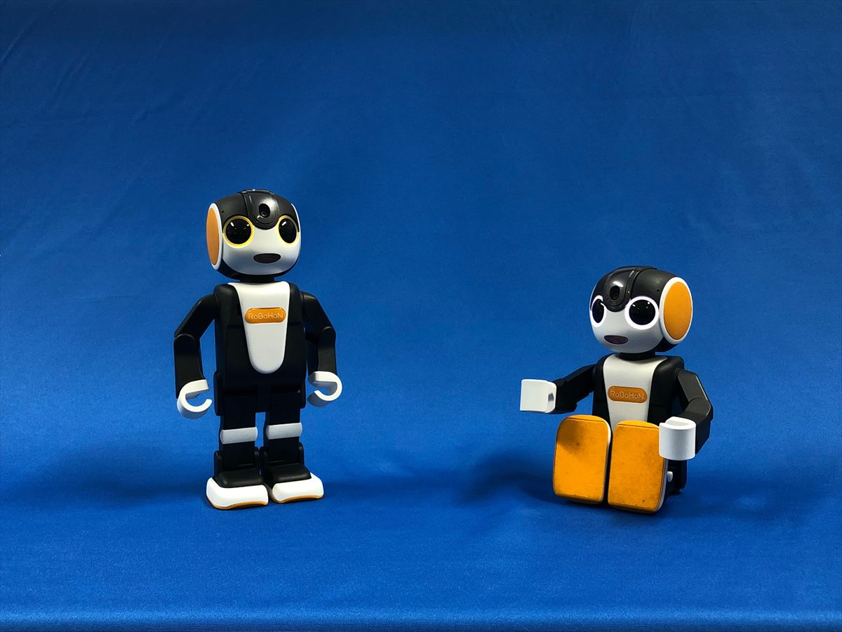
ABOUT RoBoHoN
機械と人間の関係性を変えていくことをテーマに開発された「モバイル型ロボット電話」。2016年5月26日以来SHARPから販売されている。歩いたり、踊ったり、AIを利用して会話したりできる。「ロブリック」アプリでプログラミングも可能。

Slide 28
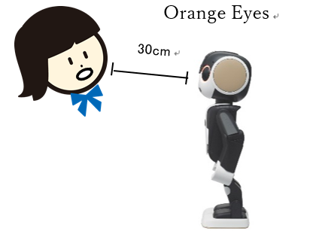
実習①： RoBoHoNにダンスをさせる（演示）
こんにちは！
ダンスをして！

Slide 29
反応するおもな言葉
おはよう
こんにちは
ただいま
おやすみ
何ができる？
写真撮って！
天気教えて！
ニュース教えて！
話題になってること教えて！
今日は何の日？
君のこと教えて！
座って！
立ち上がって！
こっちに来て！
ダンスして！
歌を歌って！
腕立て伏せして！
腹筋して！
逆立ちして！
早口言葉言って！

Slide 30
準備：RoBoHoNとiPadをロブリックでつなぐ
①[#1～#10] 192.168.21.162:18001
②[#11～#15, #21～#25] 192.168.17.27:18001
③[#16～#20, #26～#30] 192.168.17.26:18001
④[#31～#40] 192.168.17.24:18001
※電池を消費してしまうので、歌、ダンスは禁止

Slide 31
プログラミング実習
「RoBoHoNプログラミング教材」サイトにアクセス！

Slide 32
実習➁ : iPadのSafariからロブリックに繋ぎ、
Step1:計算・変数「Exercise1-1:計算」をやってみよう！

Slide 33
実習③ : 「Exercise1-3：サイコロを振る」をやってみよう！

Slide 34
□演習１: 「Exercise1-5：年齢予想ゲーム」 を5分以内にやってみよう！⇒ 時間内にできた人は加点
now=2021 borth=2003
print("あなたの年齢は",2021-2003,"歳です。")

Slide 35
変数とは？
例）
変数a
aという名前の付いた箱を呼び出せば3という値を使うことができる！
変数a ＝
計算結果を格納したり、よく使う値を格納する箱のこと。
3
計算結果
計算結果
テキスト
3
計算式
変数なので、4や-2といった他の値を格納することも可能！
よく使うテキストやよく実行する計算などを変数として格納しておく。
∵ 毎回は面倒なので
そうすると、必要な時にその変数を呼び出して使うことが可能になる！
4
-2

Slide 36
実習④ : Step2：条件分岐「Exercise2-2：今日の晩御飯は？」 を演示を見ながらやってみよう！

Slide 37
□演習２: 「Exercise2-1：サイコロ 再び」 を5分以内にやってみよう！⇒ 時間内にできた人は加点
saikoro=random.randint(1,6) print(“サイコロを振ります”) print(saikoro,“がでました”) if saikoro>3: print("大きい数です") if saikoro<4: print("小さい数です")
ヒント！：Pythonでプログラミングするとこうなるよ。

Slide 38
for文 とは？
特定の条件を満たすまで繰り返し行う場合に使用する
具体例）「午後3時になるまで勉強を続ける。」
午後3時までループ
勉強する
ループ終了

Slide 39
実習⑤ : Step3：繰り返し処理「Exercise3-3：20年後の預金額」を演示を見ながらやってみよう！

Slide 40
□演習３: 「Exercise3-1：夢想花」 を5分以内にやってみよう！⇒ 時間内にできた人は加点
for i in range(9):
print("飛んで")
for i in range(3):
print("回って")
print("回る")
ヒント！：Pythonでプログラミングするとこうなるよ。

Slide 41
□演習４: 「Practice1-1:年齢予想ゲーム再考」 を10分以内にやってみよう！⇒ 時間内にできた人は加点
birthy=2004 birthm=9 year=2020 month=2 print("あなたの年齢を予想してみます") if(month>birthm):
print(“あなたの年齢は”)
print(year-birthy) print("歳です。") elif(month<=birthm): print("あなたの年齢は") print((year-birthy)-1) print("歳です。")
ヒント！：Pythonでプログラミングするとこうなるよ。

